Slide 1
Perikarditis constrictiva

Slide 2
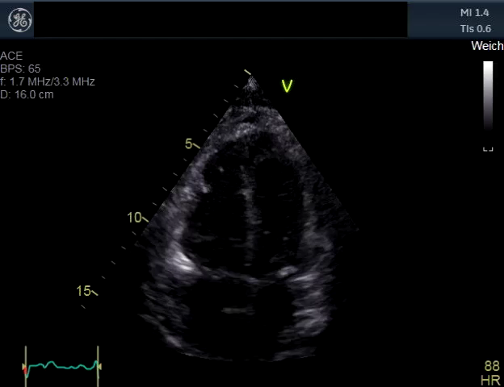
Vor Perikardektomie

Slide 3
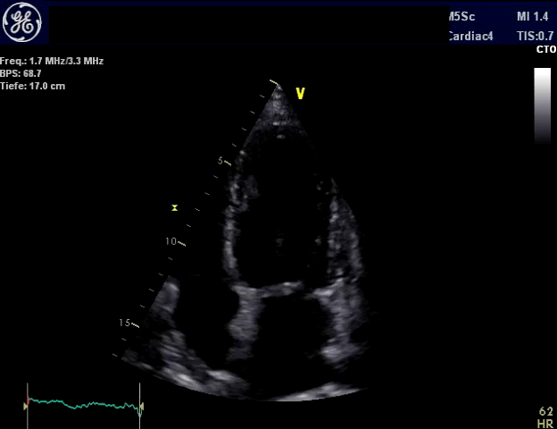
Nach Perikardektomie

